Slide 1


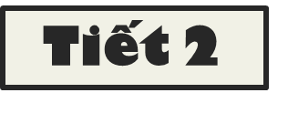
Thứ ... ngày ... tháng ... năm ….
TOÁN

Slide 2



1
Mỗi đồ vật có dạng khối nào?
Khối cầu
Khối lập phương
Khối trụ
Khối hộp chữ nhật

Slide 3
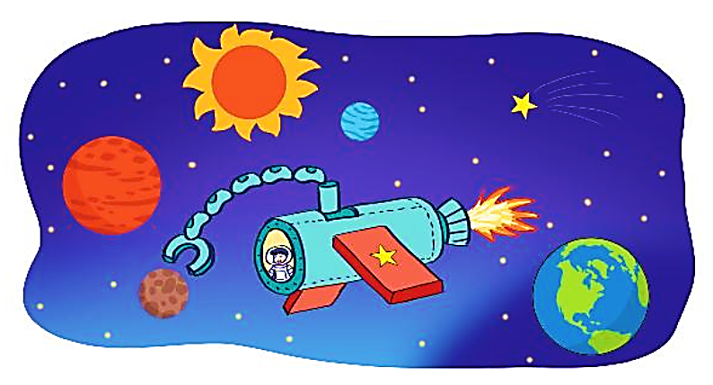
2
Quan sát tranh rồi chỉ ra hình có dạng khối trụ, hình có dạng khối cầu.

Slide 4
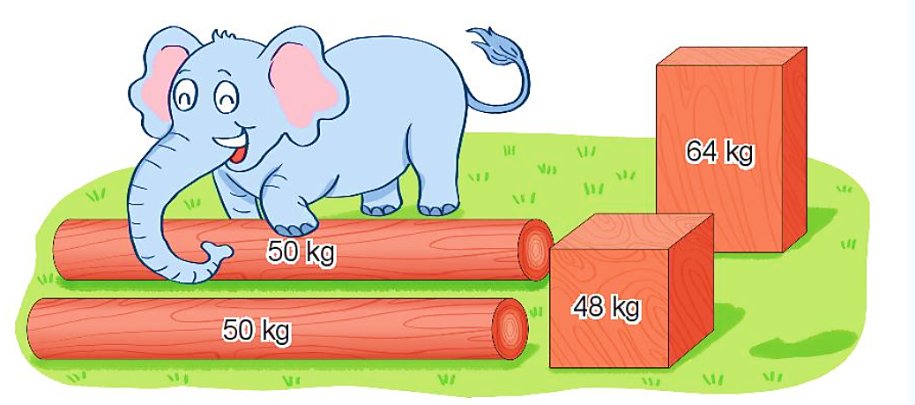
3
Bạn voi cần vận chuyển các khối gỗ hình như sau:
a) Khối gỗ nặng nhất có dạng khối gì?
→ Khối hộp chữ nhật 64 kg.
b) Bạn voi kéo một khối gỗ có dạng khối trụ và một khối gỗ có dạng khối lập phương. Hỏi bạn voi đã kéo bao nhiêu ki-lô-gam gỗ?
98 kg
50 kg + 48 kg =

Slide 5

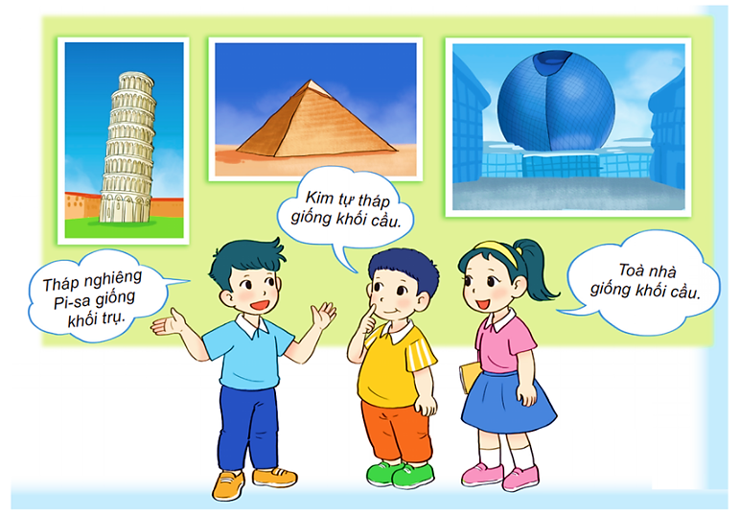
4
Bạn nào nói đúng?
Hùng
Dũng
Linh

Slide 6


Slide 7
AI NHANH HƠN ?
CÁC EM HÃY LÀM BÀI VÀO BẢNG CON NHÉ

Slide 8
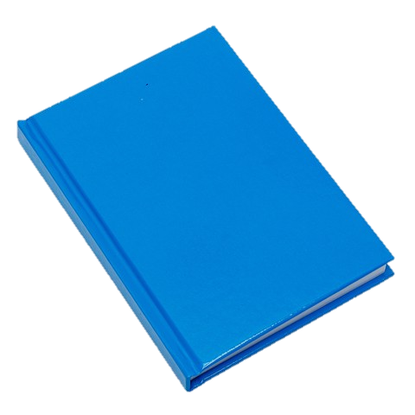
CÂU 1: Vật sau dạng hình khối gì?
A
B
C
D
Khối hộp chữ nhật
Khối cầu
Khối trụ
Khối lập phương

Slide 9

CÂU 2: Vật sau dạng hình khối gì?
A
B
C
D
Khối cầu
Khối lập phương
Khối trụ
Khối hộp chữ nhật

Slide 10
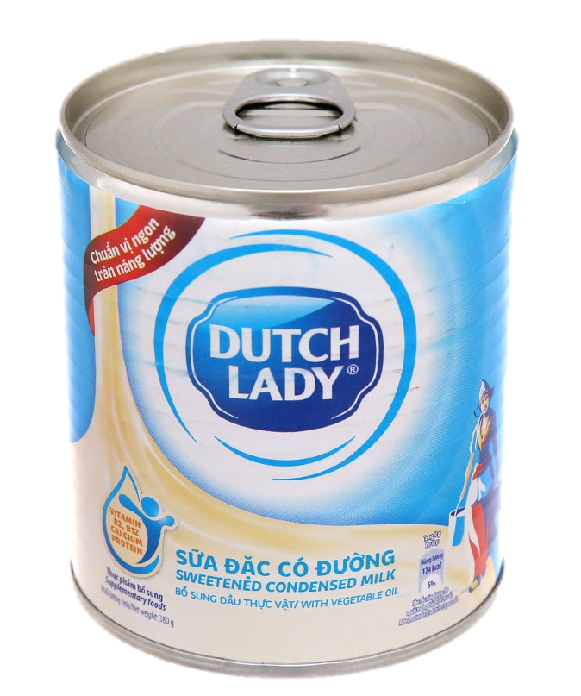
CÂU 3: Vật sau dạng hình khối gì?
A
B
B
D
Khối cầu
Khối lập phương
Khối trụ
Khối hộp chữ nhật

Slide 11

CÂU 3: Vật sau dạng hình khối gì?
A
B
C
D
Khối trụ
Khối lập phương
Khối hộp chữ nhật
Khối cầu

Slide 12



